Slide 1
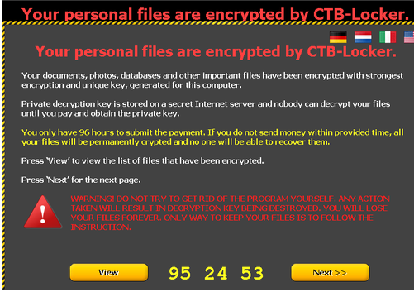
择善教育C++ 公开课 超级硬盘锁
讲师：左手老师
QQ : 691714544
交流群：243215922

Slide 2
系统启动顺序
自检 – BIOS CPU MEMORY HD…..
初始化启动 – 按BIOS的启动顺序进行准备
BOOT加载 - NTLDR
启动文件系统
读取boot.ini
检测和配置硬件
Windows内核加载 – 登录

Slide 3
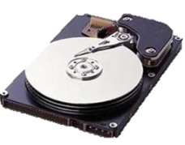
硬盘
硬盘是什么？
柱面
磁道
扇区

Slide 4
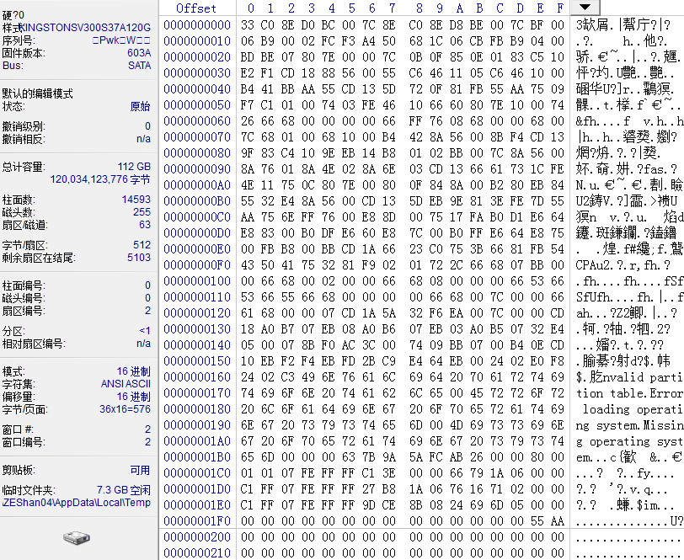
MBR
MBR（Main Boot Record 主引导记录区）
MBR在哪？位于整个硬盘的0磁道0柱面1扇区
MBR有什么用？
分区格式解读

Slide 5
硬盘锁
锁芯 – MBR引导程序及加密后的分区表
锁体 – windows下修改硬盘MBR
GetPrivateProfileStringA
CreateFileA
SetFilePointer
ReadFile
WriteFile
清屏
正确
还原正确的分区信息
不正确
要求重新输入或关机
要求输入密码
比较密码

Slide 6
存在的BUG
采用的加密算法是XOR，太easy
正确的分区表加密仅使用了最简单的按拉XOR处理，从原始数据0x00区域可找到一定规律，可找出XOR KEY并解密
一次性加密锁定，解密后分区信息还原，锁失效

Slide 7
Makefile – 装B利器
Makefile+bat 不打开VC进行程序编译

